Slide 1
GST: A General SpMM Design for Tensor Core
2023/10/19

Slide 2

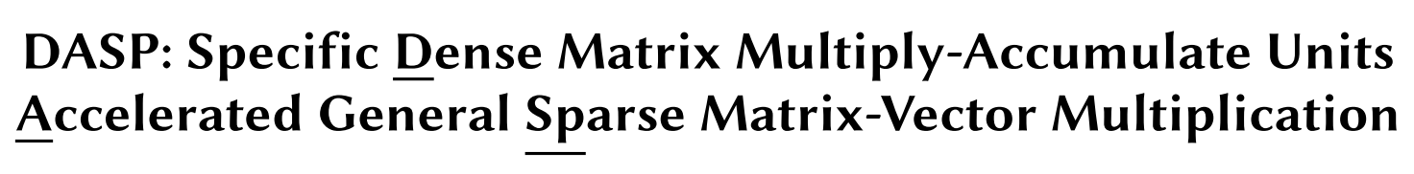
Background
SpMM Libs
Tensor Core
稀疏性讨论（>80%）
PPoPP 19
SC 21
SC 23

Slide 3
Motivation
Tensor Core编程粒度粗适合实现结构化操作，无法适应非结构化SpMM操作需求。基于CUDA Core设计的细粒度非结构化SpMM，例如Sputnik，虽然能够很好地适应非结构化SpMM的低并行度和数据分布随机性，但是在遇到结构化数据时也只能将结构化数据拆解为非结构化数据，没有充分利用结构化SpMM的并行性。 因此，亟需基于高并行度硬件设计一个同时适应结构化和非结构化SpMM的高性能稀疏代数库。 （粒度通用，granularity general）
当前Tensor Core上实现FP16 SpMM的SOTA vectorSparse的性能不稳定，它基于Volta架构Tensor Core的计算特性，设计的TCU-based 1-D Octet Tiling，只能适应Volta和Turing架构Tensor Core的高效计算，无法充分发挥第三代以后的Tensor Core的强大算力。 因此，亟需设计一款高性能稀疏代数库，同时适应所有的Tensor Core计算特性。 （架构通用，architecture general）

Slide 4
Contribution
利用换行，将非结构化SpMM也能适应Tensor Core的计算要求
分析不同版本Tensor Core的计算特点、执行指令等，找到通用的方法
设计适应所有计算架构的SpMM kernels

Slide 5
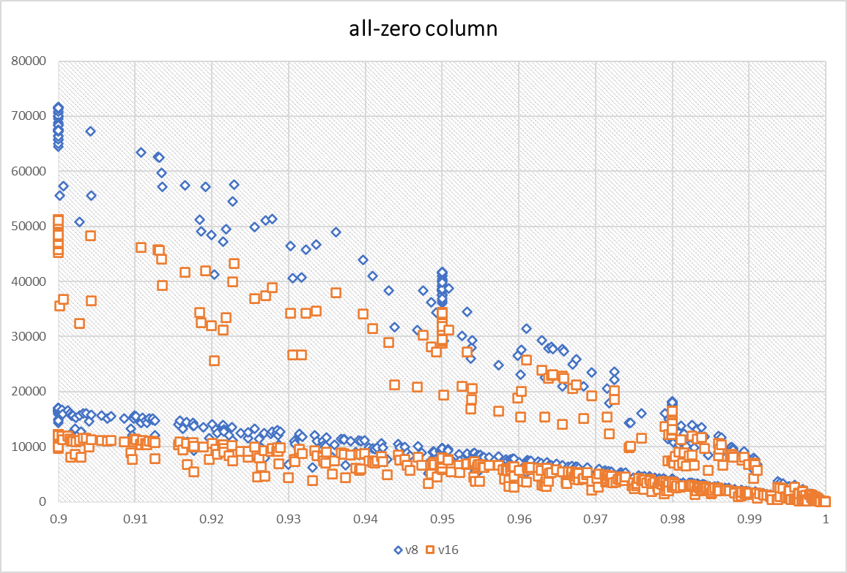
同时满足结构化和非结构化SpMM操作的设计
对换行问题建模，形成超图问题(hypergraph)
引用Tiled-CSR格式，将其与超图算法结合。
对超图问题求解，计算Tensor Core的利用率，当V=16时，利用率更高，更能发挥其算力 实验一：求解超图算法，对比V=8和V=16的利用率

Slide 6
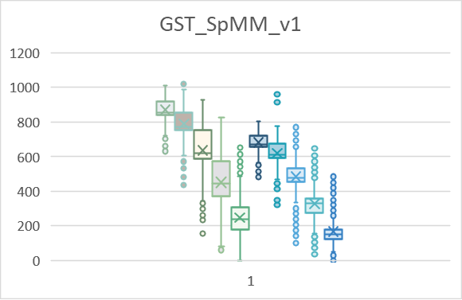
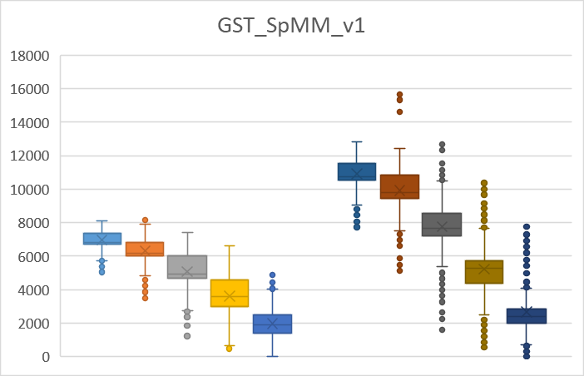
同时满足结构化和非结构化SpMM操作的设计
4. 基于vectorSparse设计满足V=16的算子。 实验二：对比V=16和V=8的性能。
5. 通用性：由于是基于vectorSparse开源工作实现，因此不仅支持超图换行后的非结构化SpMM，同时还支持V=2/4/8的1-D block
V=8 V=16

Slide 7
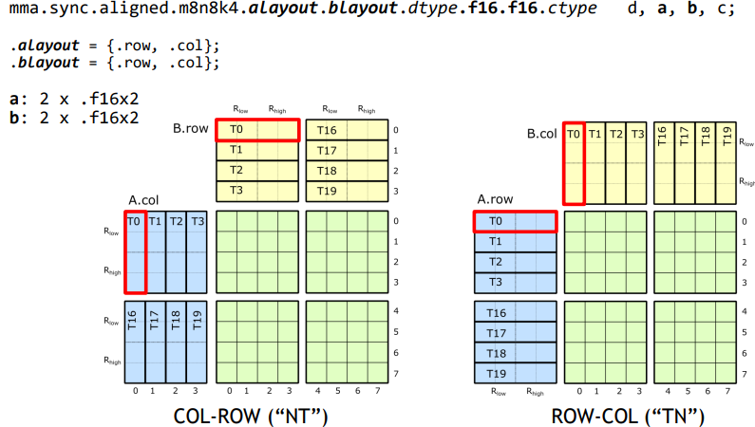
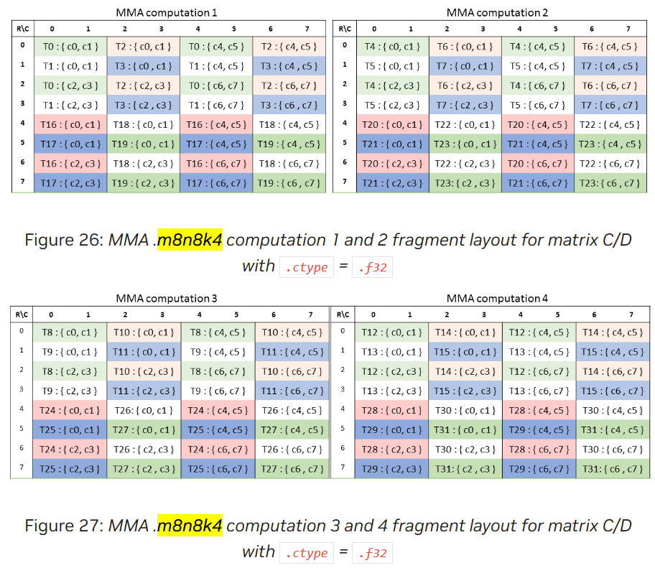
Tensor Core

Slide 8
Tensor Core
Inst | Shape | PTX ISA Version | Involved Thread
wmma | .m16n16k16 | PTX ISA Version 6.0 | 32
 | .m8n32k16
 | .m32n8k16
mma | .m8n8k4 | PTX ISA Version 6.4(sm >=70) | 8
 | .m16n8k8 | PTX ISA Version 6.5(sm>=75) | 32
 | .m16n8k16 | PTX ISA Version 7.0(sm>=80) | 32
利用WMMA指令，实现通用？
涉及
分块的设计、
数据访存模式、
线程划分
等问题？

Slide 9
Tensor Core
后续安排：
分析每一代Tensor Core的计算特点，总结规律，寻找方案
分析cuTLASS代码，寻找他通用性的原因
优化代码，尝试实现通用性 （目标：在保证不掉速的情况下，完成V100，2080Ti，A100，4090上GST_SpMM Kernels的实现）
实验设计：
实验一：换行评估 √
实验二：换行与扩大M带来的收益，性能提升(消融实验) √
实验三：contribution1实现的kernel与cuSparse、Sputnik、vectorSparse等库进行横向比较
实验四：WMMA与mma指令的评估？
实验五：最终GST_SpMM在四种Tensor Core上能实现均超过vectorSparse即可。

Slide 10
Thanks for listening
2023/10/19

